Slide 1
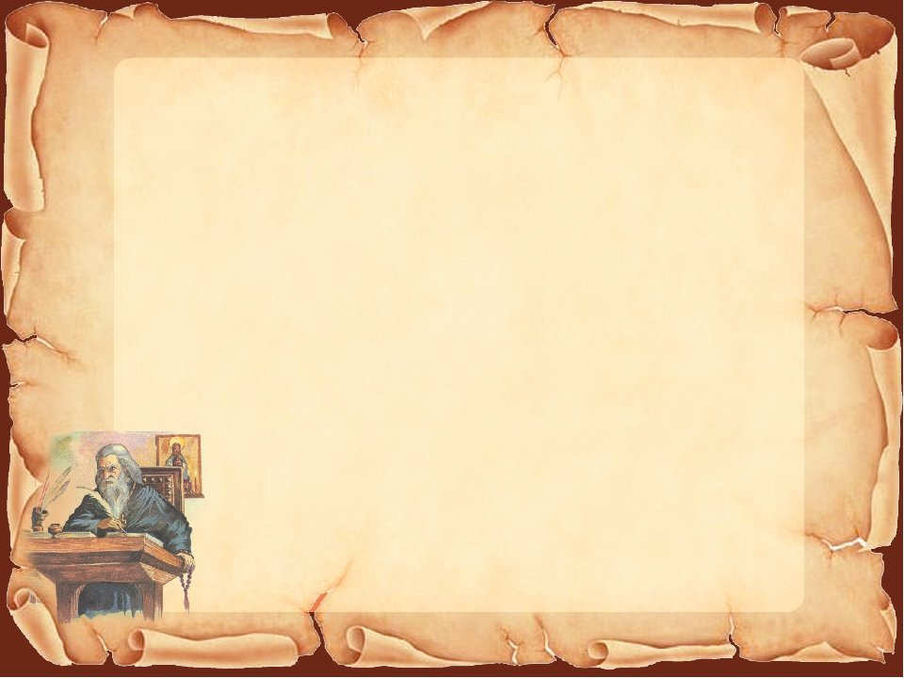
Особливості планування уроку історії в інклюзивному класі
Підготувала
вчитель історії
Кисорицького ліцею
Євпат В.Г.

Slide 2
Включення кожної дитини з особливими освітніми потребами до навчання та гнучкість дидактичних підходів є основними цілями та завданнями інклюзивної освіти. Чітко побудована структура уроку, конструктивна взаємодія вчителя та школярів дозволяє педагогічному процесу проходити ясно, виразно та ефективно. Як спланувати якісний урок і сприяти формуванню пізнавального інтересу учнів? Про це і поговоримо!

Slide 3
Однією з основних вимог до проведення уроку в інклюзивному класі є потреба у систематичних змінах діяльності, аби уникнути виснаження та послаблення уваги учнів. Тому при плануванні варто дотримуватися чіткого алгоритму, який передбачає чергування активної роботи з відпочинком й обов'язкове використання наочних засобів. І це має дуже позитивний ефект! Звикаючи до цього алгоритму, діти стають більш організованими та дисциплінованими.

Slide 4
Схема уроку в інклюзивному класі з історії орієнтовно виглядає так:
повторення засвоєного матеріалу;
поетапне пояснення нового матеріалу;
повторення учнем інструкції та дозоване виконання завдання;
спеціальне оцінювання рівня навчальних досягнень.

Slide 5
Під час побудови уроку варто:
починати урок із завдань, які тренують пам'ять та увагу;
використовувати складні інтелектуальні завдання лише у середині уроку;
чергувати завдання, пов'язані з навчанням, та завдання, що мають лише корекційну спрямованість (зорова гімнастика, використання завдань на розвиток дрібної моторики, сприйняття та мислення тощо);
застосовувати діяльність, яка викликає у дітей емоції та пов'язує знання з життям (сюрпризні та ігрові моменти, змагання, рольові ігри, мініпостановки).

Slide 6
Стимулювати пізнавальний інтерес і формувати позитивну мотивацію до навчання дітей з особливими освітніми потребами складно, але цілком можливо.

Slide 7
Зацікавленості школярів до навчання сприяють:

Slide 8
нетрадиційна форма уроку;
різноманітні прийоми (ілюстрації, гра, кросворди, драматизація, завдання-жарти, цікаві вправи тощо);
організація різних видів і форм діяльності, чергування усної та письмової роботи;
фізкультурні хвилинки;
залучення до оцінювальної діяльності та формування у школярів адекватної самооцінки;
спокійний тон учителя на уроці, взаємоповага та взаєморозуміння;
застосування методу заохочення, налаштування на успіх;
повага до результатів діяльності дітей у поєднанні з розумною вимогливістю.

Slide 9
ПОЧАТОК УРОКУ
Початок уроку має бути побудованим на повторенні попереднього матеріалу з обов’язковим використанням наочності (картинки, посібники, практичний матеріал, предмети, пазли зі словами зі словника). Для ефективної словникової роботи можна використовувати різноманітні картки.

Slide 10
Наприклад:
картки з поняттями попереднього уроку, яким діти мають дати письмову характеристику;
картки зі словами-підказками чи реченнями з пропущеними словами;
картки з завданням на відповідність. Вони можуть бути створені у вигляді таблиці, в якій в одному стовпчику наведені поняття, а в іншому – визначення цих понять. Діти стрілочкою мають вказати, якому поняттю відповідає те чи інше визначення;
картки з практичними прикладами.

Slide 11
Також можна запропонувати дітям виконати завдання «10 слів». Для цього озвучте дітям 10 вже відомих їм понять чи термінів і попросіть їх записати у зошиті ті слова, які вони запам'ятали, а потім усно дати їм визначення. Після цього варто виконати практичне завдання на дошці, щоб діти згадали, як користуватися цими поняттями на практиці.

Slide 12
ПОЯСНЕННЯ НОВОГО МАТЕРІАЛУ
Пояснення нового навчального матеріалу має відповідати принципу необхідності та достатності: обсяг і зміст можна спрощувати, розбивати на декілька етапів та відокремлювати основне.
Пояснювати новий матеріал можна у формі:
розповіді, яка має бути , доступною, в міру емоційною та послідовною з опорою на наочність;
самостійного ознайомлення з новим матеріалом за допомогою підручника;
вступної розмови (якщо в учнів є запас відомостей на цю тему);
чергування розмови та розповіді.

Slide 13
Під час пояснення нового матеріалу варто враховувати складність теми. Якщо матеріал простий за обсягом і змістом, можна пояснити нову тему всьому класу. Після визначення основних моментів запропонуйте частині класу самостійно виконати завдання та ще раз поясніть учням з ООП зміст нової теми.

Slide 14
Якщо спільна робота неможлива, урок вибудовується за іншою структурою. У той час, коли ви пояснюєте школярам новий матеріал, учні з ООП виконують завдання на повторення раніше вивченого. Після цього клас виконує самостійну роботу для закріплення вивченого, а ви пояснюєте новий матеріал учням з ООП. Пояснення має бути у доступній формі: кожне слово підкріплено наочністю (картинкою, схемою, карткою, практичною дією) та забезпечено поступовий перехід від однієї дії до іншої. Постійний мовленнєвий супровід має бути не насиченим, а коротким і чітким, адже мовна інформація засвоюється в малому обсязі.

Slide 15
ПЕРЕВІРКА ЗНАНЬ
Усі завдання для дітей з ООП мають містити покрокове виконання самого завдання та відповідати певному алгоритму дій. Письмові завдання можуть бути у формі карток з опорними словами, ілюстраціями, що відбивають алгоритм виконання у вигляді схем чи таблиць. А під час виконання усних завдань варто промовляти саме завдання (тобто, що ми робитимемо) та заохочувати учнів повторювати завдання після вас.

Slide 16
Під час оцінювання рекомендується:
використовувати індивідуальні шкали оцінок відповідно до успіхів та докладених зусиль (портфоліо);
акцентувати уваги на позитивних досягненнях;
дозволяти переробляти завдання, з якими дитина не впоралася, та оцінювати їх.

Slide 17
На уроці варто уникати:
публічно виставляти оцінки;
влаштовувати змагання дітей одне з одним;
одночасно дисциплінувати та вимагати, щоб дитина думала.
Продуманий цікавий урок дозволить забезпечити баланс академічних знань і соціальних навичок учнів з ООП і створити атмосферу толерантності та співробітництва у класі.

Slide 18
Існує думка, що працювати з дтьми з ООП надто складно. Дійсно, для того, аби робота була ефективною, необхідно володіти певними методиками та техніками, мати уявлення про психофізичну діяльність учнів з особливими освітніми потребами, мати корекційно-педагогічні знання.

Slide 19
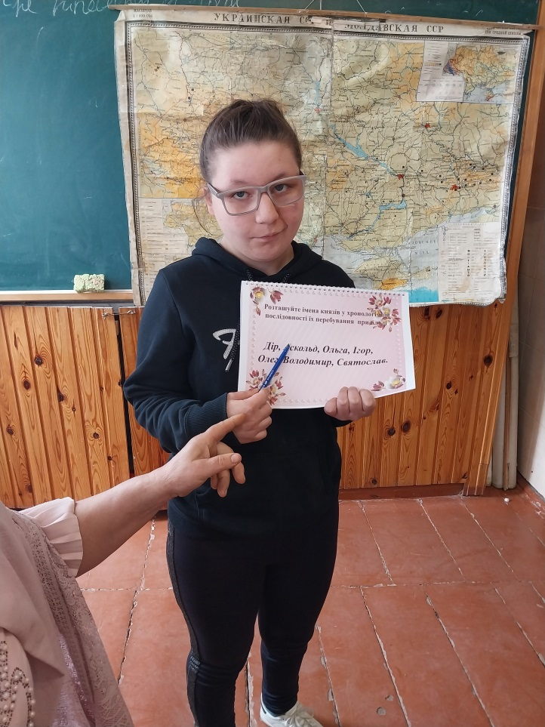
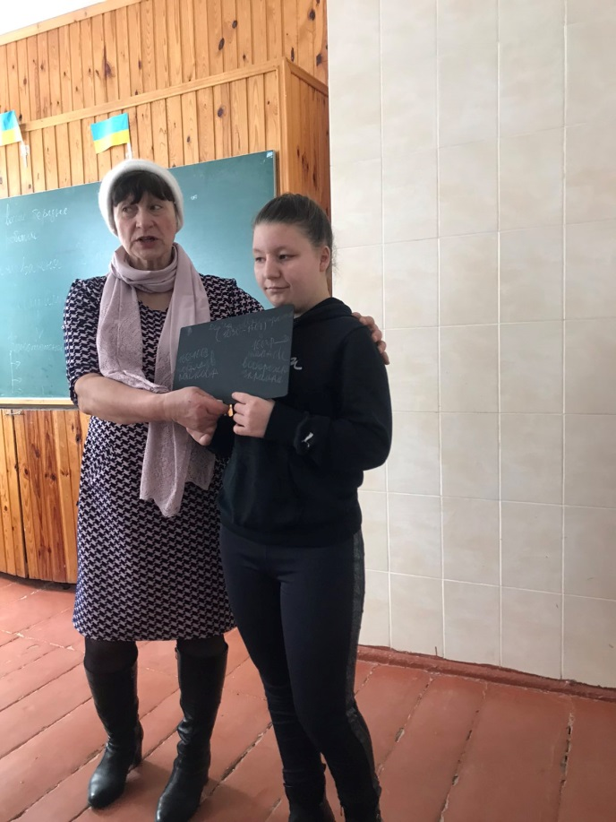
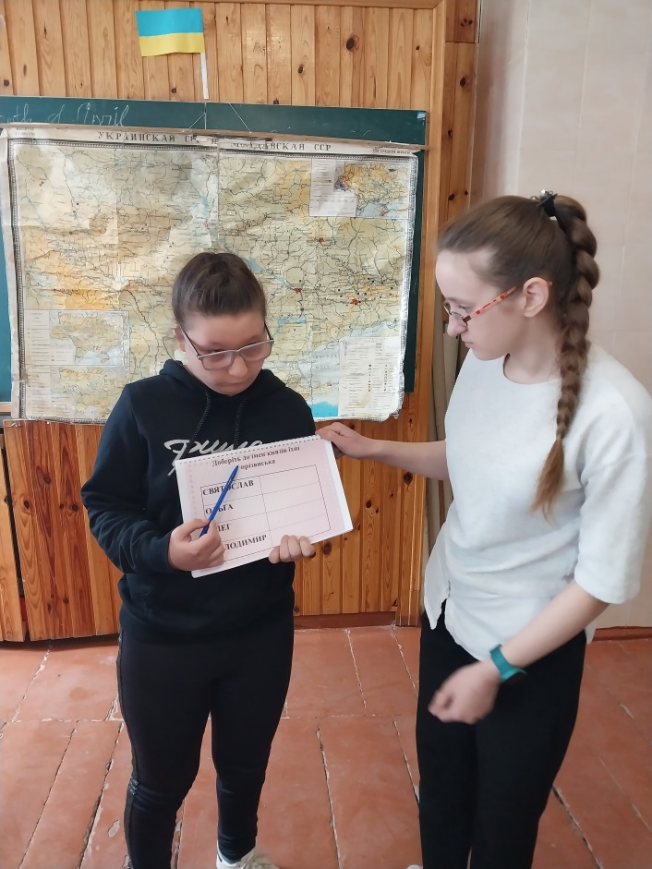
ПОВТОРЕННЯ МАТЕРІАЛУ Перші князі

Slide 20
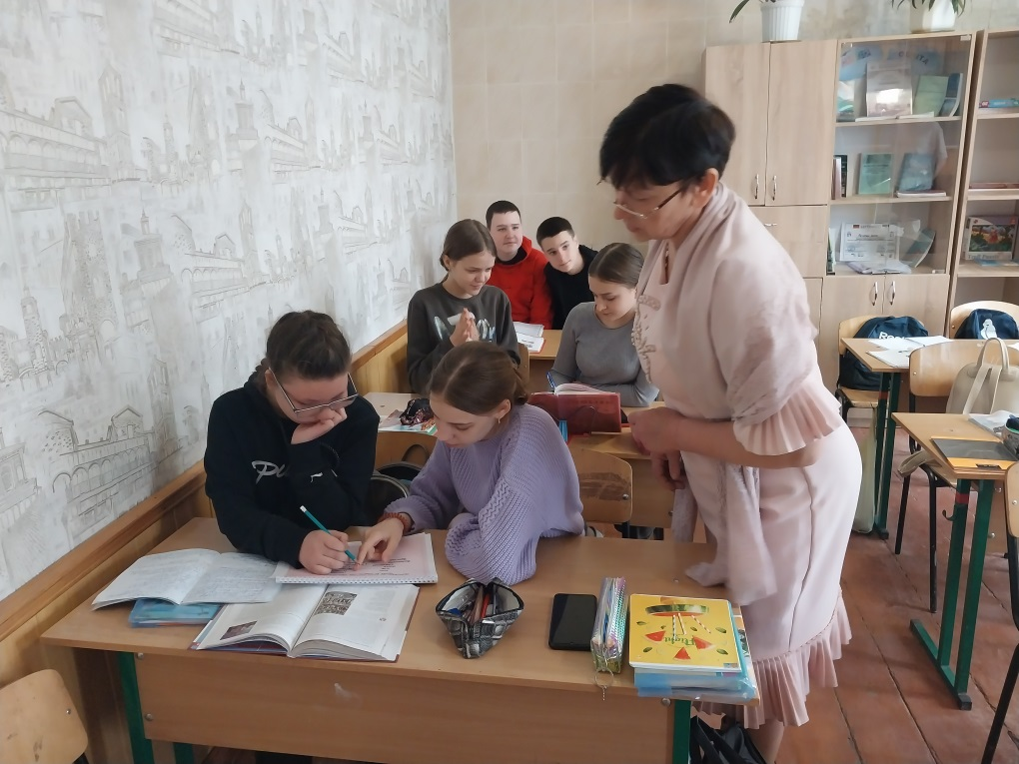
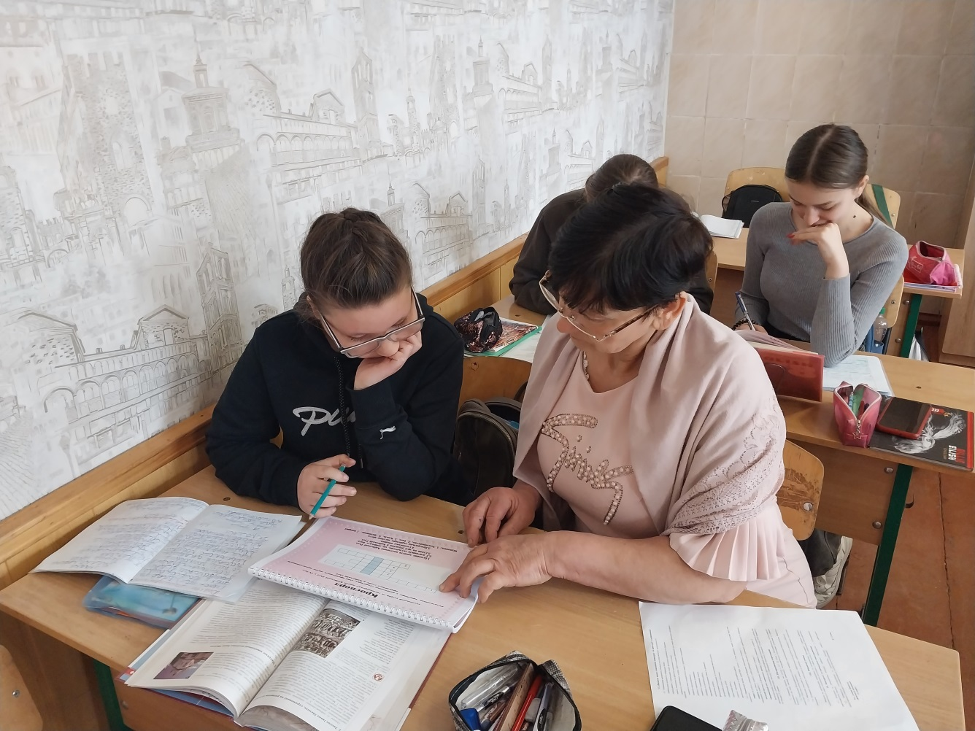
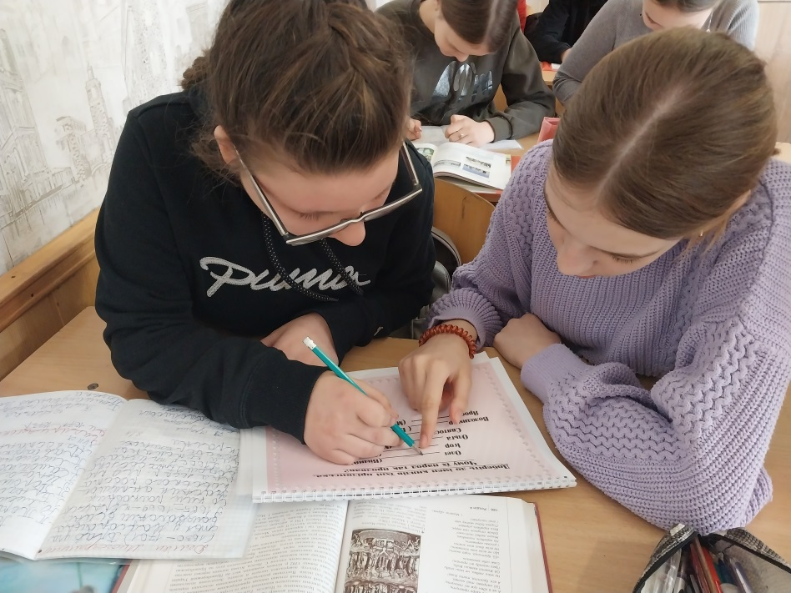
ВИВЧЕННЯ НОВОГО МАТЕРІАЛУ

Slide 21
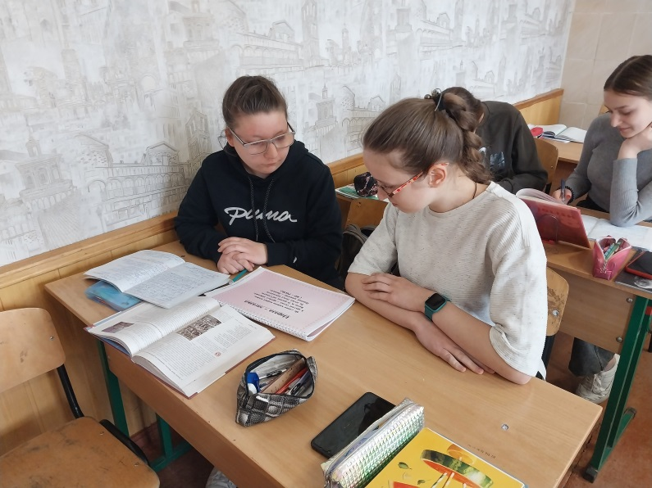
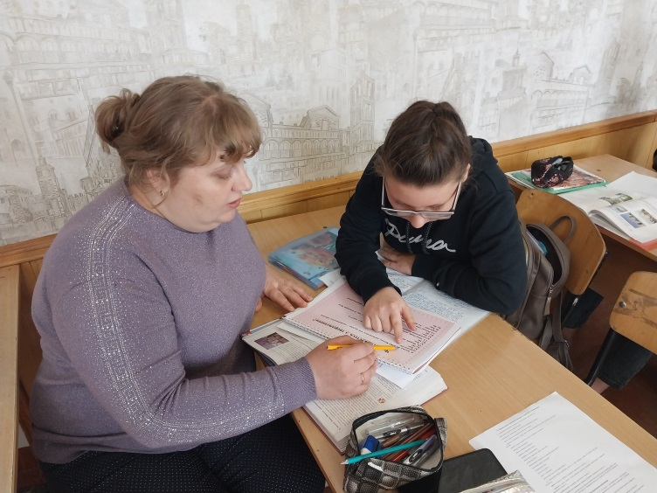
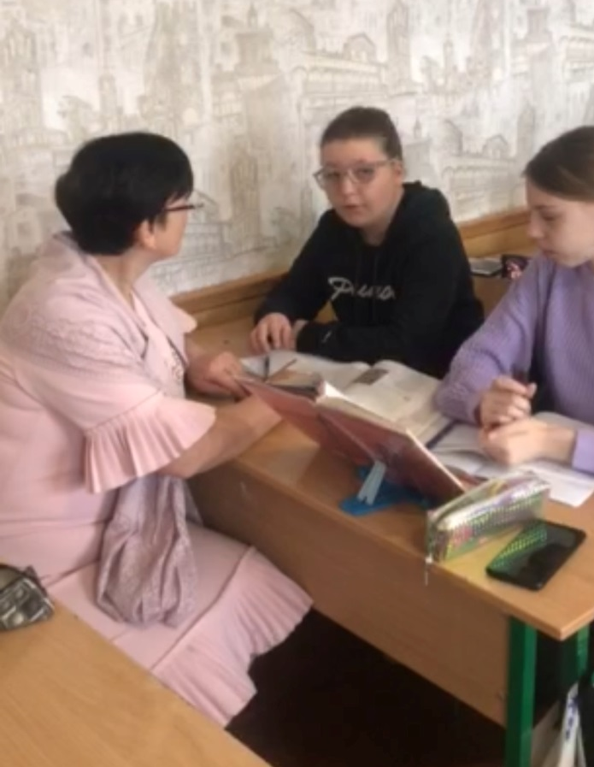
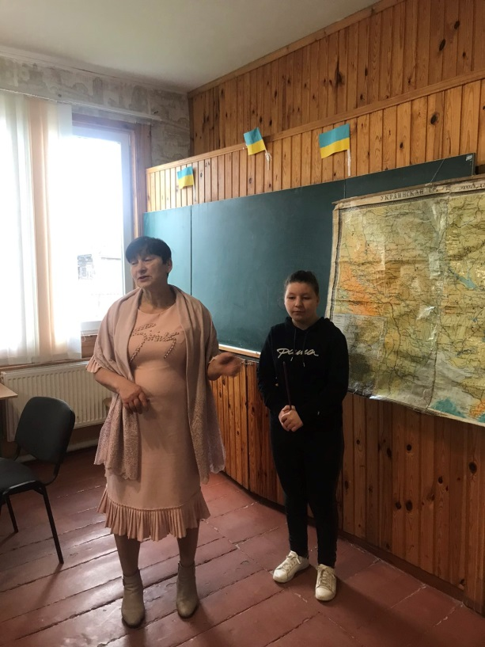
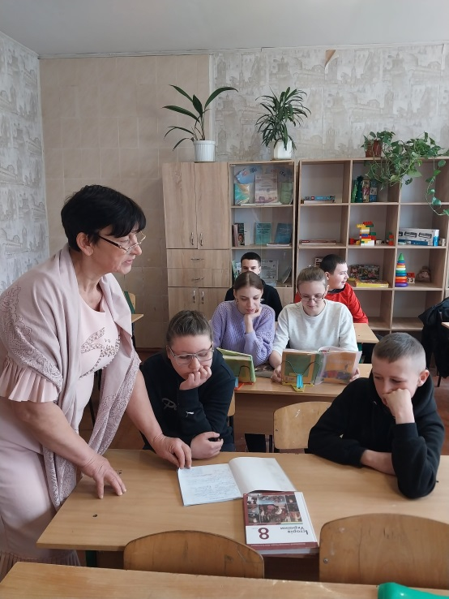
ПЕРЕВІРКА ЗНАНЬ ДИДАКТИЧНИМИ ІГРАМИ ТА ВПРАВАМИ

Slide 22
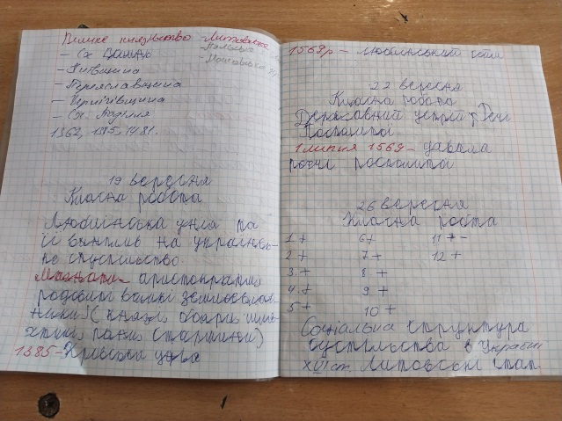
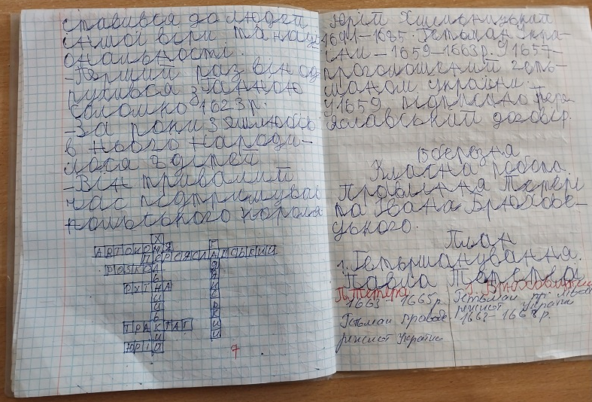
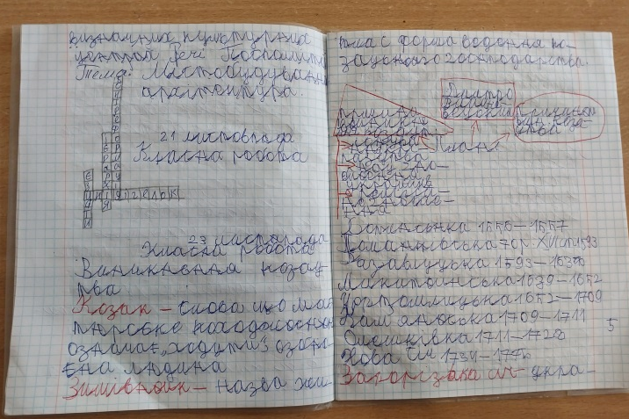
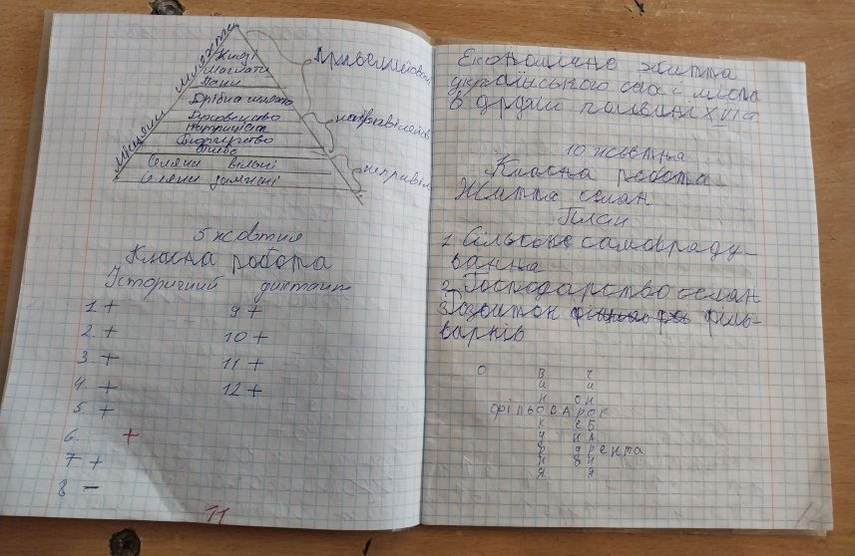
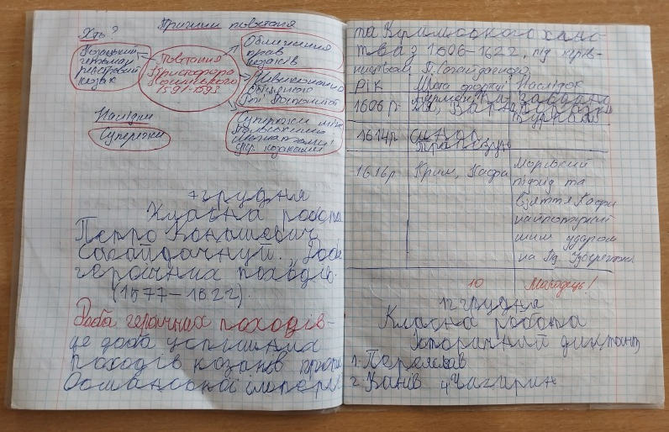
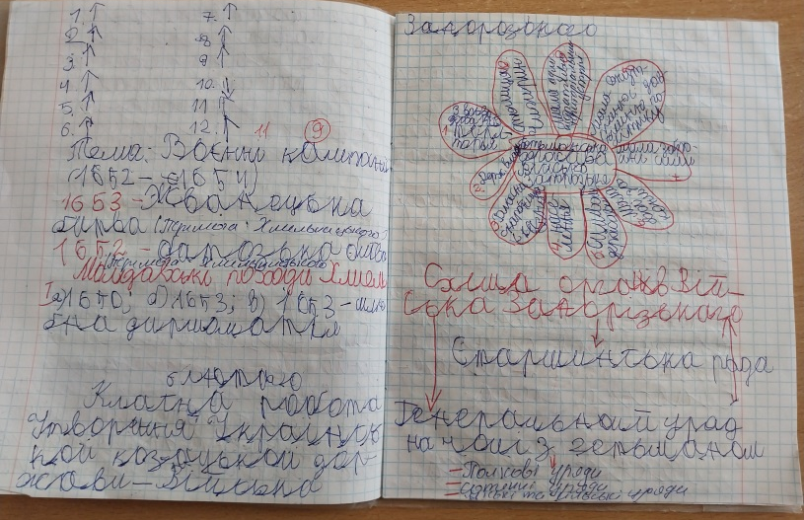
РОБОЧИЙ ЗОШИТ Мартинюк Едіни Юріївни

Slide 23
Дякую за увагу!

